Slide 2

U0M1 - Fundamentos de Hardware y Sistemas Operativos
D1 – Hardware y VMs
D2 – Sistemas Linux
D3 – Sistemas Windows
D4 - Sistemas MacOS
D5 - Cloud

Slide 3
D1 - Intro

Slide 4
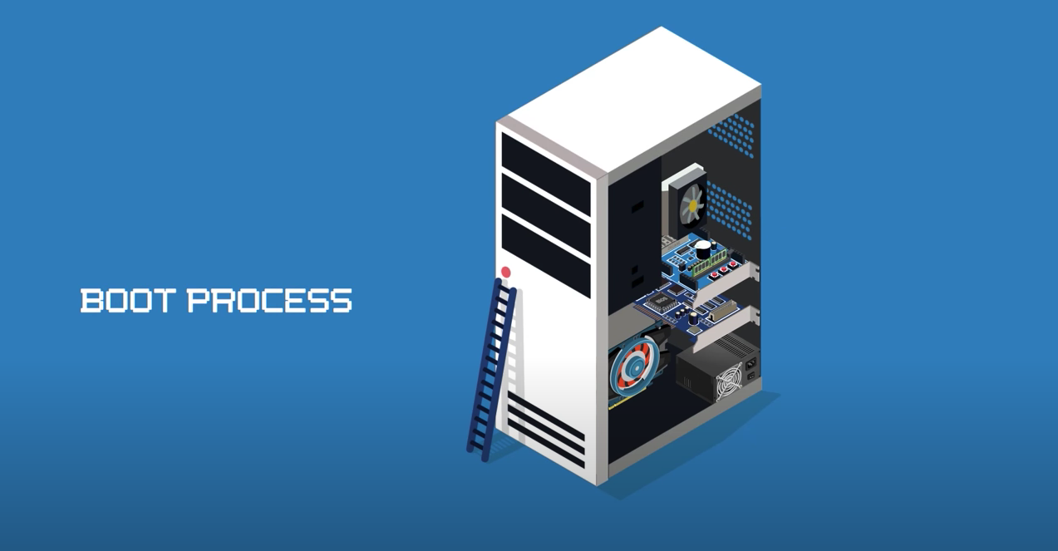
https://www.youtube.com/watch?v=PSnGuvylWBI

Slide 5
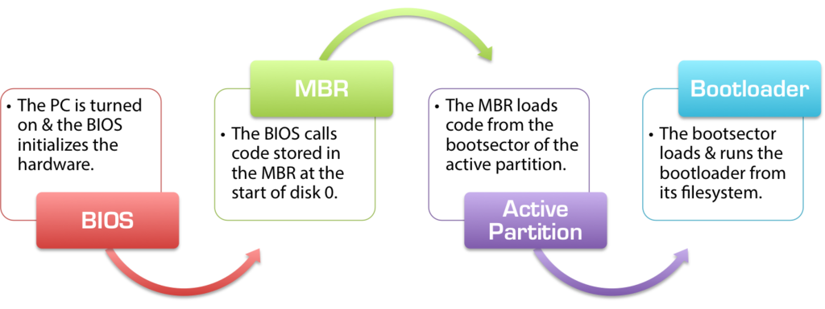
D1 - Hardware y VMs

Slide 6
D1 - Conceptos de hardware y máquinas virtuales

Slide 7
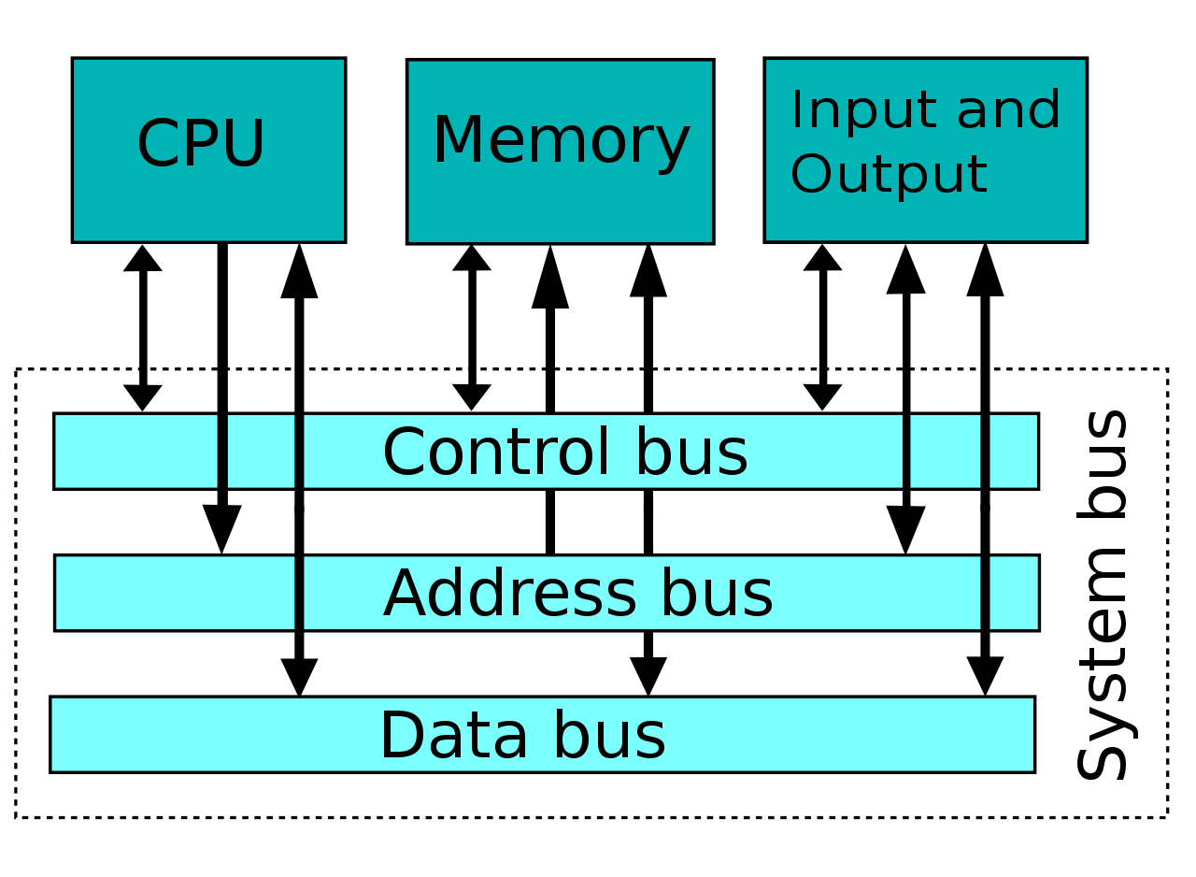
D1 - Hardware y VMs

Slide 8
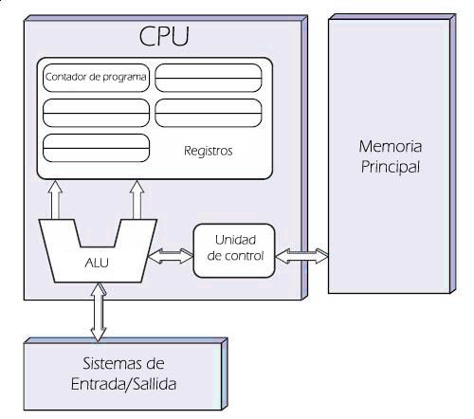
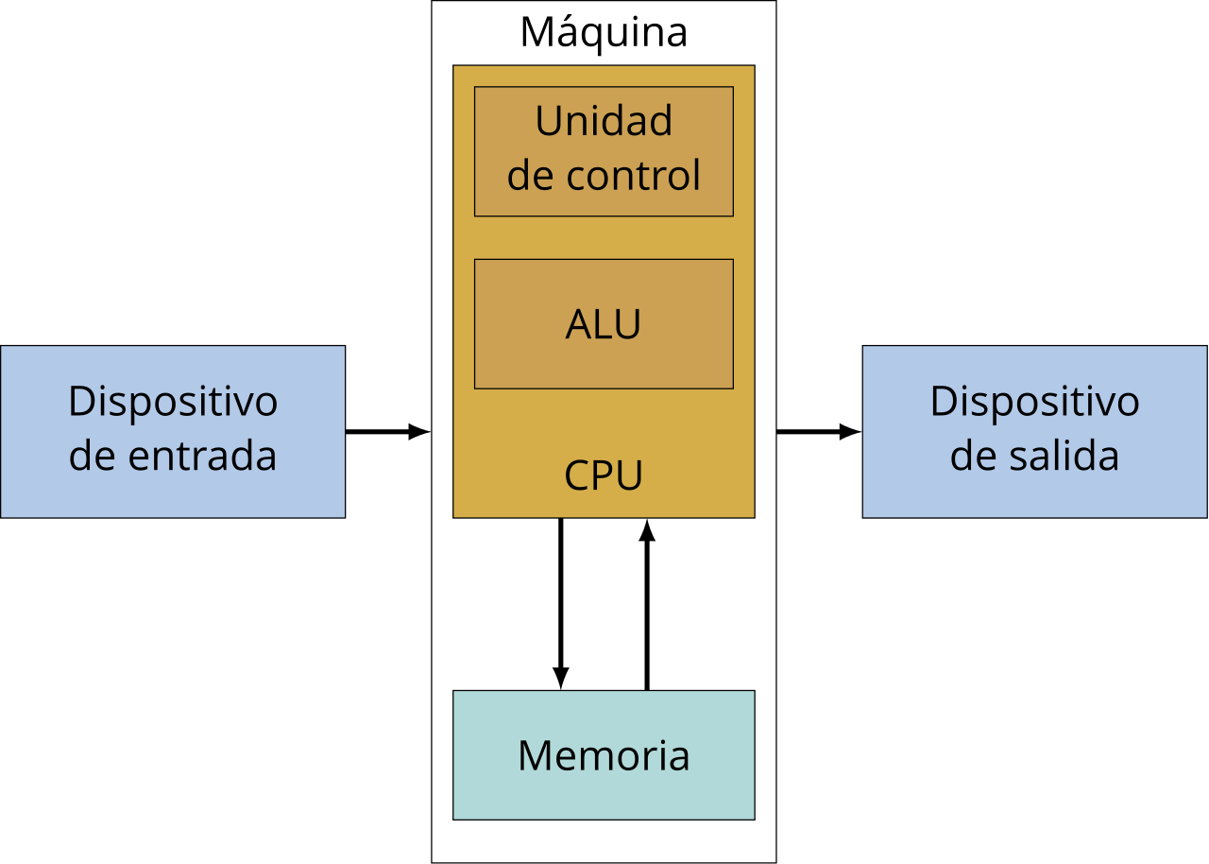
D1 - Hardware y VMs

Slide 9
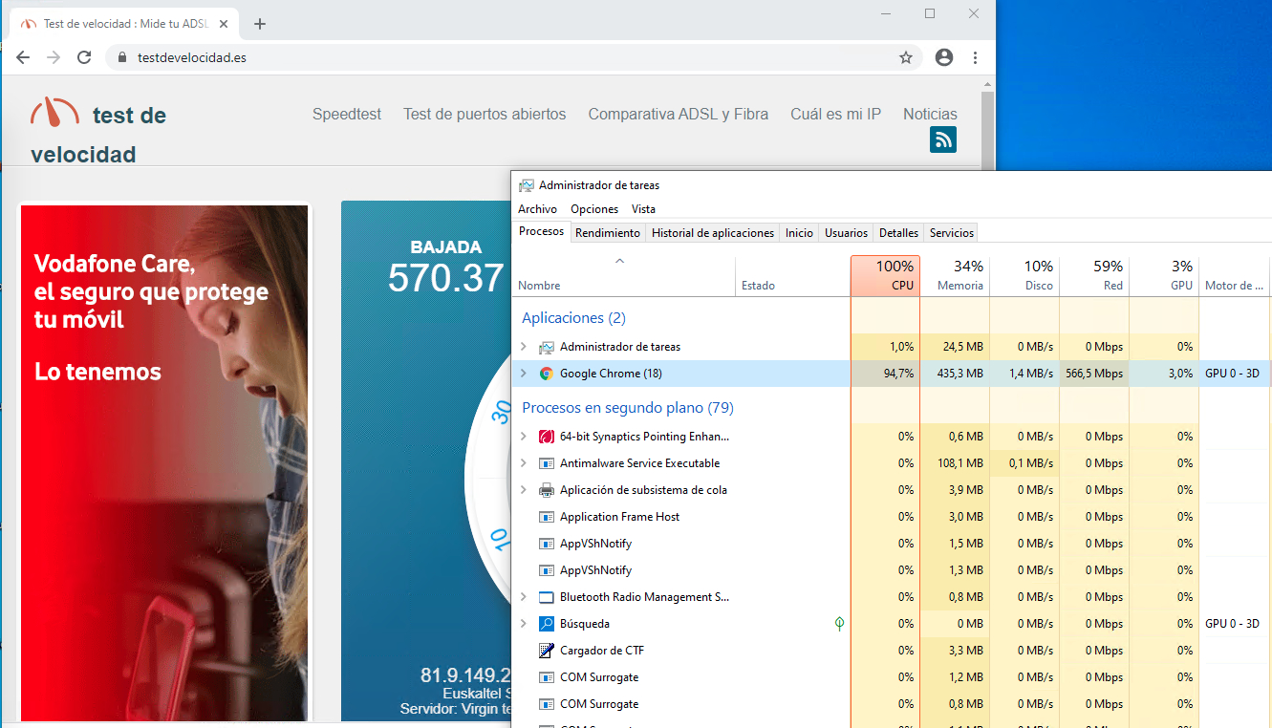
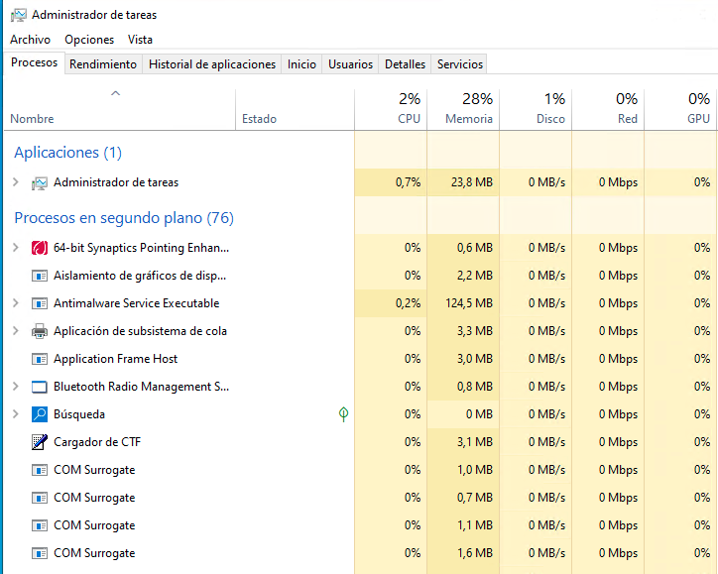
D1 - Hardware y VMs

Slide 10


Slide 11
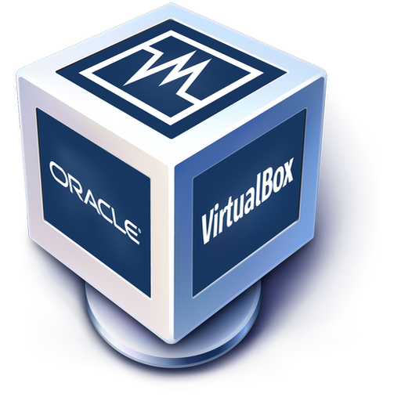


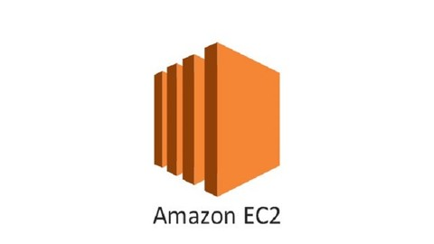
D1 - Hardware y VMs

Slide 12
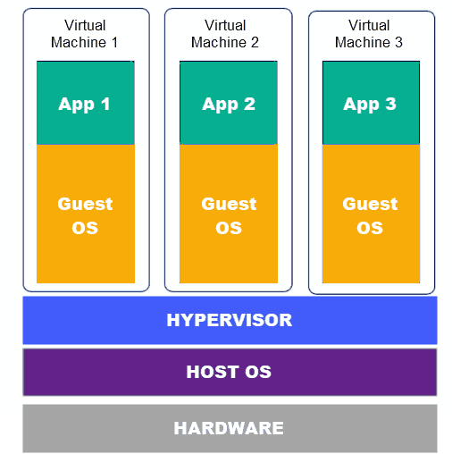
D1 - Hardware y VMs
https://phoenixnap.com/

Slide 13
Creación de una VM de Kali Linux en Virtualbox

Slide 14
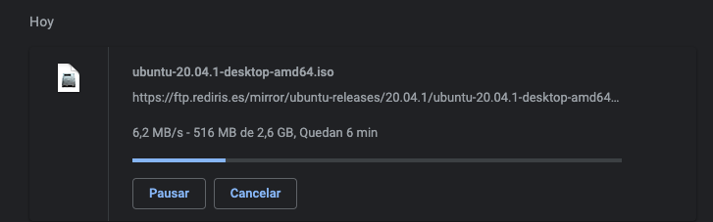
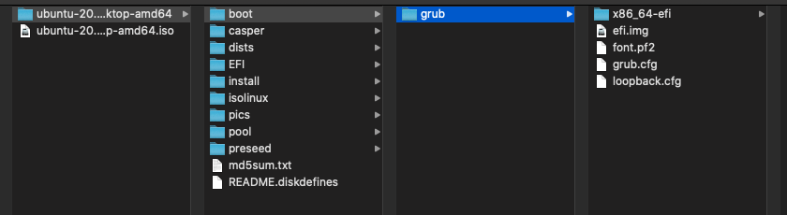
D1 - Hardware y VMs – ISO vs OVA
ISO

Slide 15
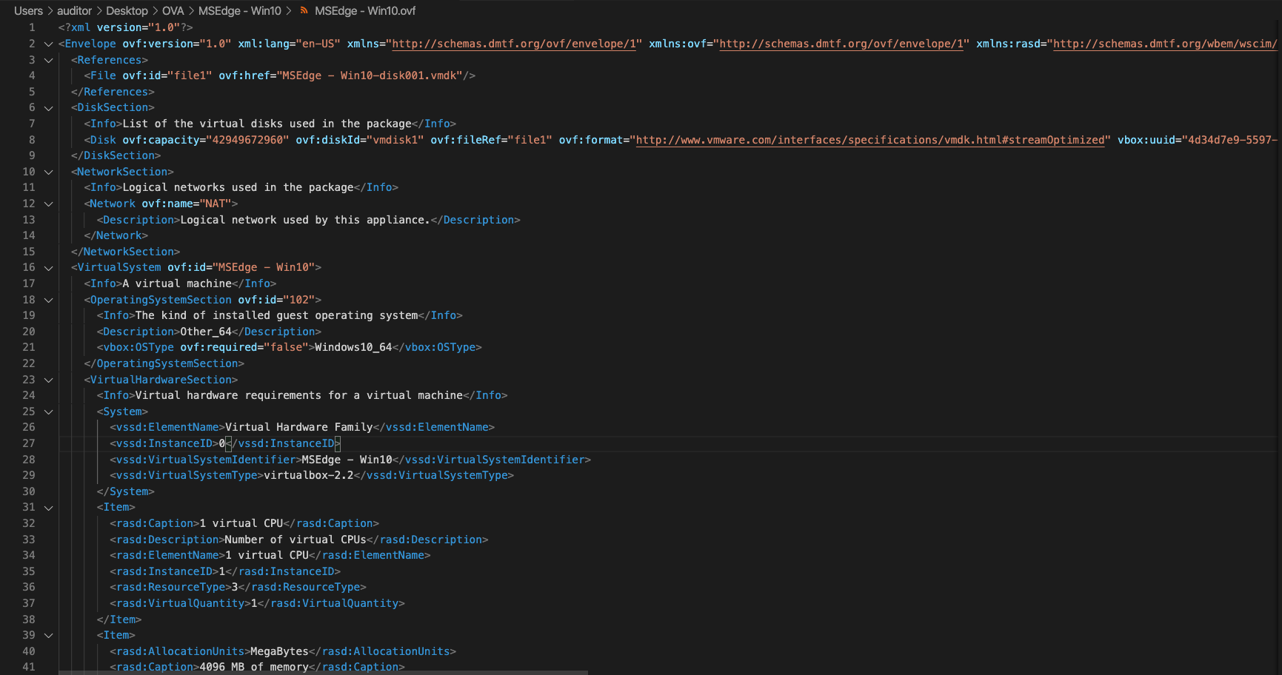
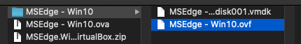
D1 - Hardware y VMs – ISO vs OVA
OVA

Slide 16
Importar / Exportar OVA

Slide 17
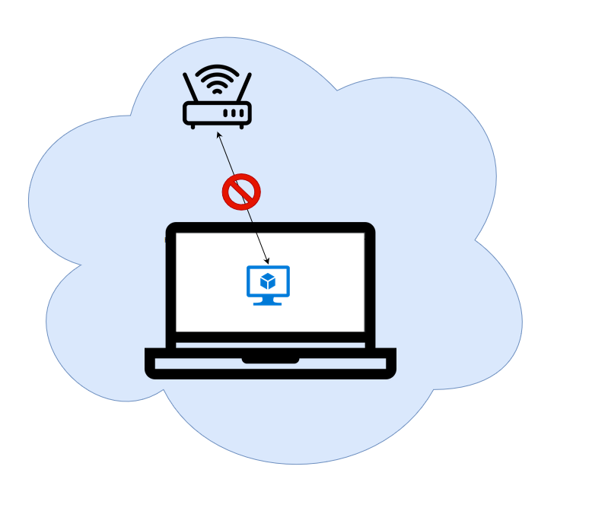
D1 - Hardware y VMs – Configuración de red
Host Only

Slide 18
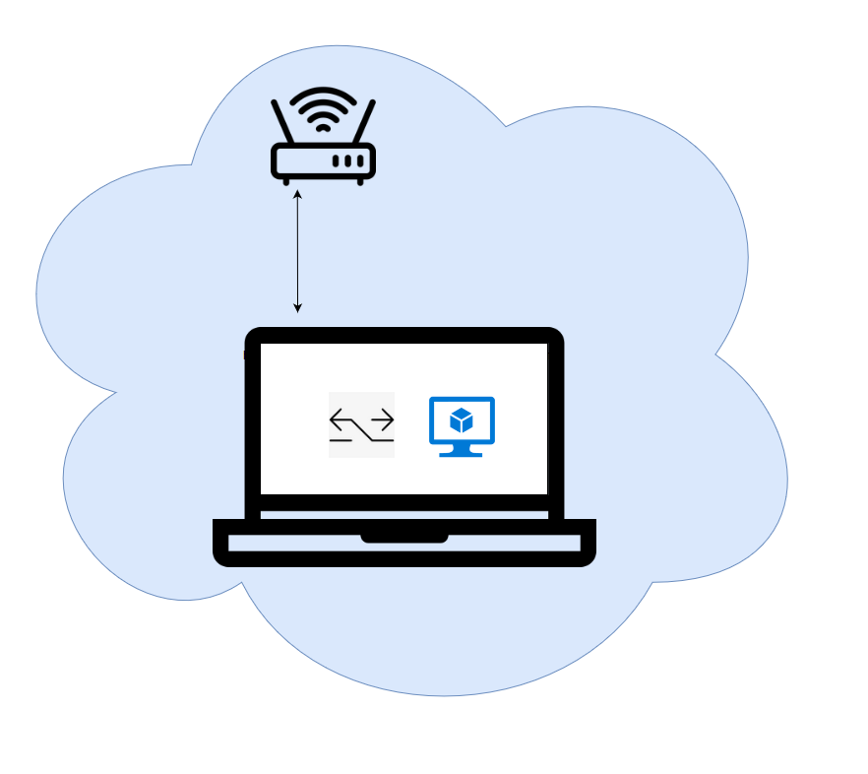
D1 - Hardware y VMs – Configuración de red
NAT

Slide 19
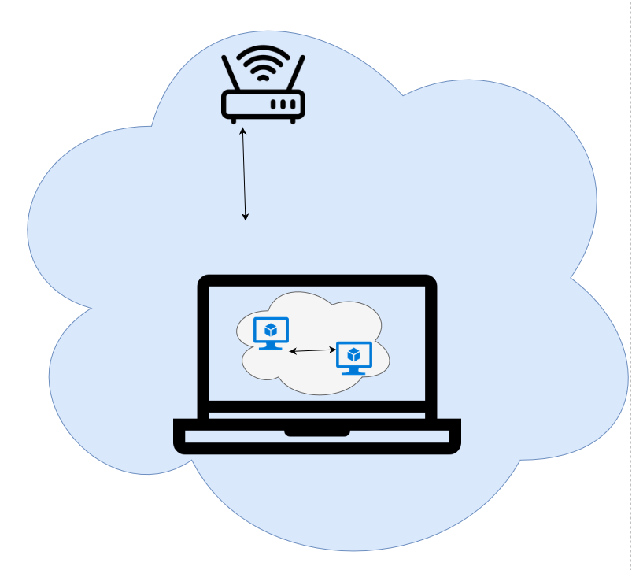
D1 - Hardware y VMs – Configuración de red
Red NAT

Slide 20
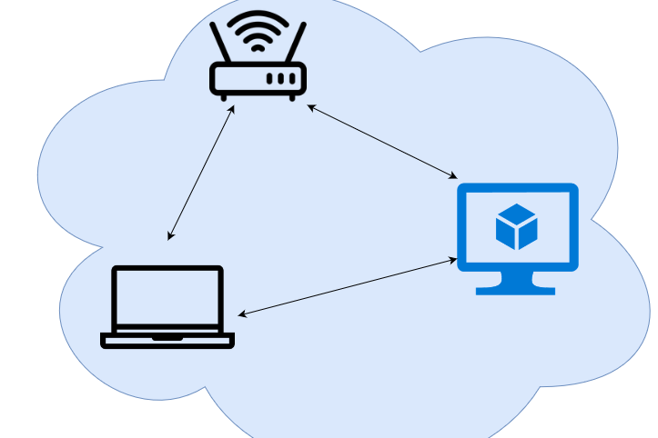
D1 - Hardware y VMs – Configuración de red
Bridge

Slide 22
D2 – Sistemas Linux

Slide 23
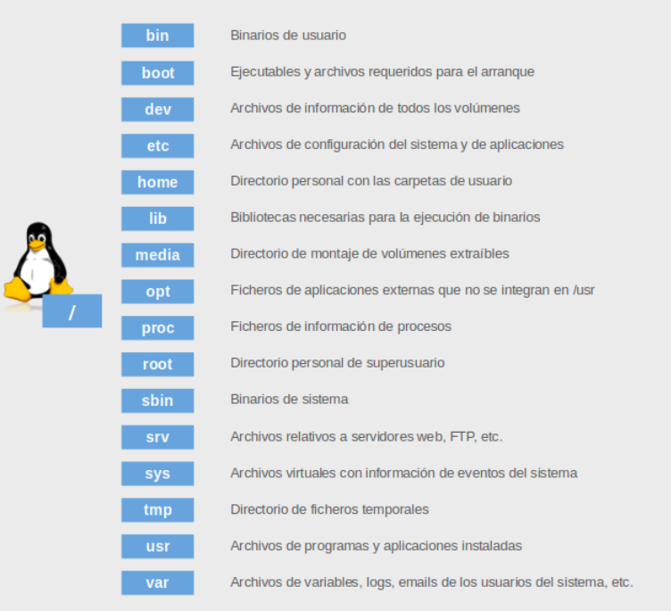
D2 – Sistemas Linux – Sistema de ficheros

Slide 24
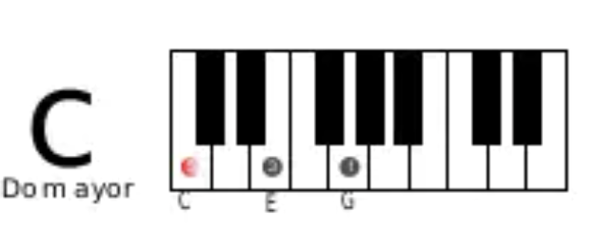
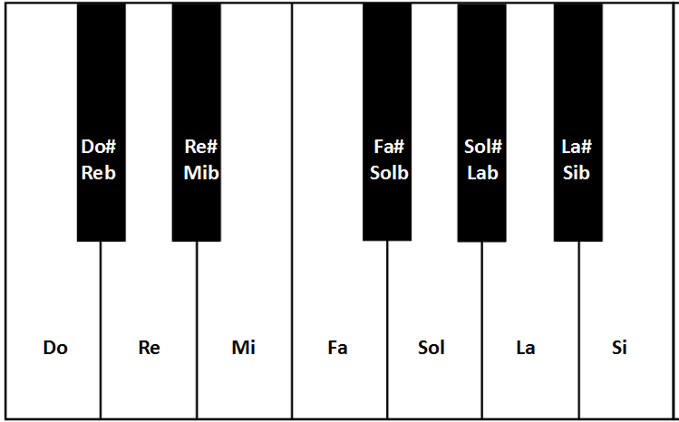
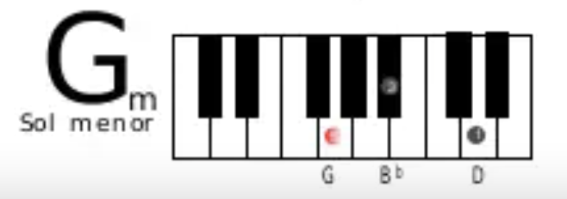
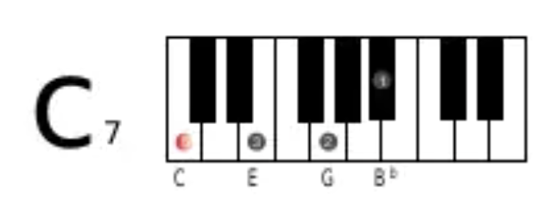
100010010000
100010010000
D2 – Sistemas Linux – Sistemas de numeración
0
0
0
1
0
0
1
0
0
0
0
1
0
0
1
0
0
1
0
0
0
1
0
0
0
1
0
0
1
0
1
0
0
0
1
0
0
1
0
0
1
0
0
0
0
0
0
1
001000010010
001000010010
100010010010
100010010010

Slide 25
D2 – Sistemas Linux – Sistemas de numeración - Decimal
7 2 8 9 7
7 2 8 9 7
X
X
X
X
X
10^4
10^3
10^2
10^1
10^0
70000
+
2000
+
800
+
90
+
7

Slide 26
D2 – Sistemas Linux – Sistemas de numeración - Binario
1 0 1 1 0 0 1 0
1 7 8
X
X
X
X
X
X
X
X
2^7
2^6
2^5
2^4
2^3
2^2
2^1
2^0
128
64
32
16
8
4
2
1
128
0
32
16
0
0
2
0
+
+
+
+
+
+
+

Slide 27
D2 – Sistemas Linux – Sistemas de numeración - SpeedCalc
212
11010100
57
00111001
103
01100111

Slide 28
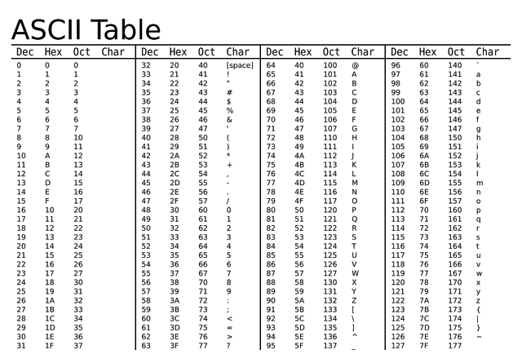

Slide 29
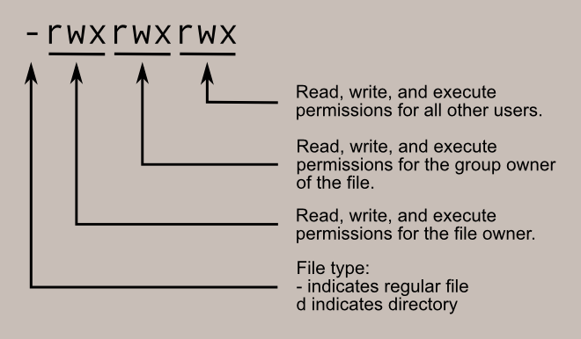
D2 – Sistemas Linux – Permisos
http://linuxcommand.org/

Slide 30
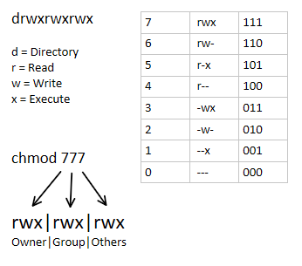
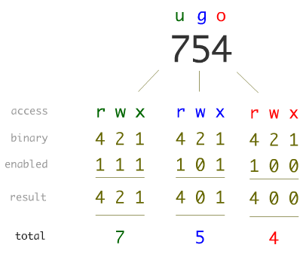
D2 – Sistemas Linux – Permisos
https://danielmiessler.com/

Slide 31
D3 – Sistemas Windows

Slide 32
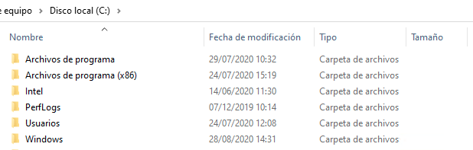
D2 – Sistemas Windows– Sistema de ficheros

Slide 33
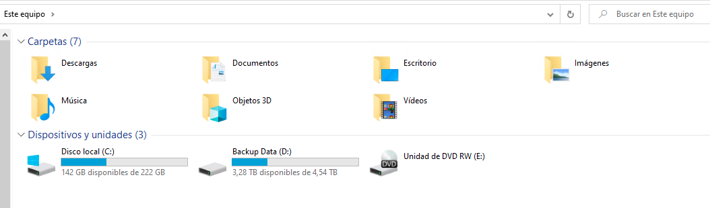
D2 – Sistemas Windows– Sistema de ficheros

Slide 34
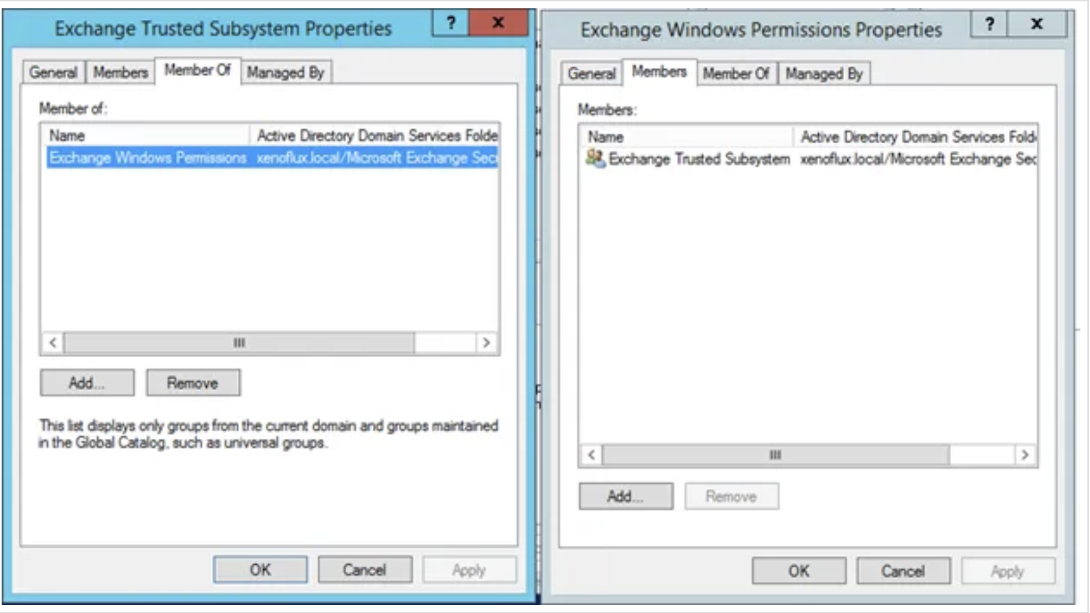
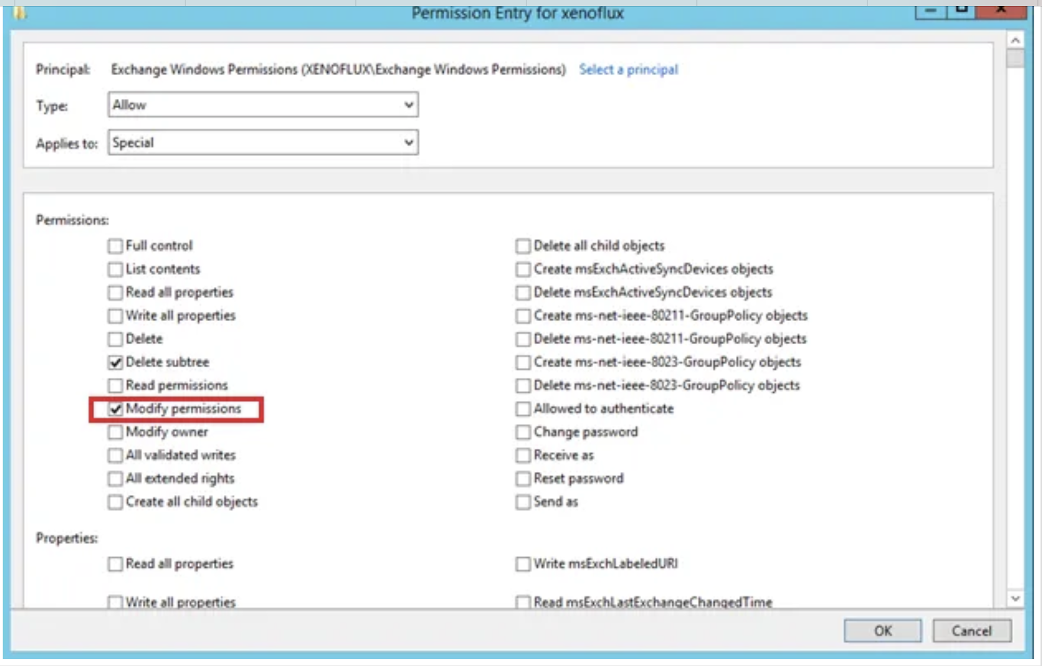
D2 – Sistemas Windows– ACL (Access Control List))
Una ACL es un conjunto de reglas que definen qué entidades tienen qué permisos en un objeto AD específico.
Estos objetos pueden ser cuentas de usuario, grupos, el dominio en sí y muchos más.
La ACL se puede configurar en un objeto individual, como una cuenta de usuario, pero también se puede configurar en una unidad organizativa (OU), que es como un directorio dentro de AD.
https://blog.fox-it.com/2018/04/26/escalating-privileges-with-acls-in-active-directory/

Slide 35


D2 – Sistemas Windows– ACL (Access Control List))
ÁLVARO
Grupo_A
Grupo_B
Group_C
Es miembro indirecto
SI SE CONCEDE ACCESO
TENDRÁ ACCESO A SUS RECURSOS
Es miembro indirecto
Agregamos
Quedan expuestos los permisos heredados por Álvaro
https://blog.fox-it.com/2018/04/26/escalating-privileges-with-acls-in-active-directory/

Slide 36
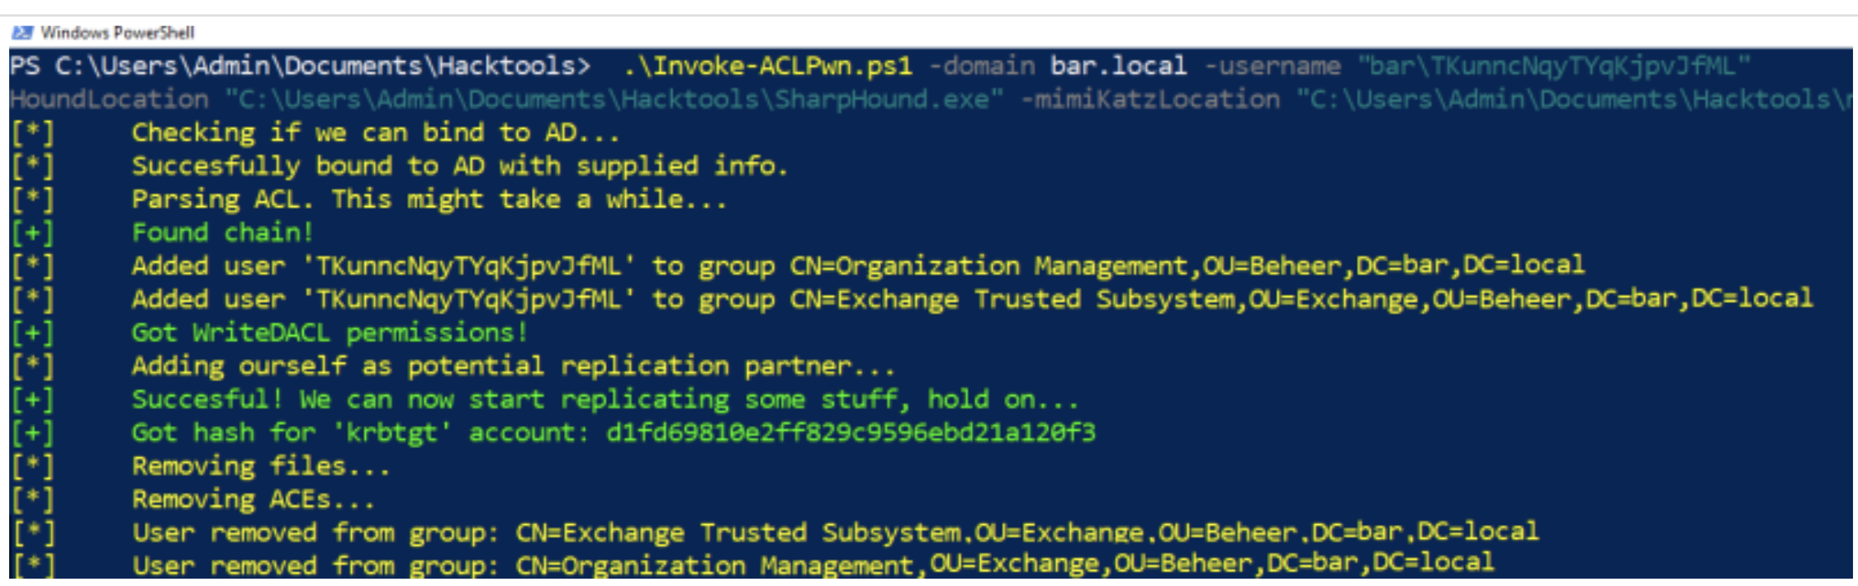
D2 – Sistemas Windows– ACL -Invoke-ACLPwn
https://github.com/fox-it/Invoke-ACLPwn

Slide 37
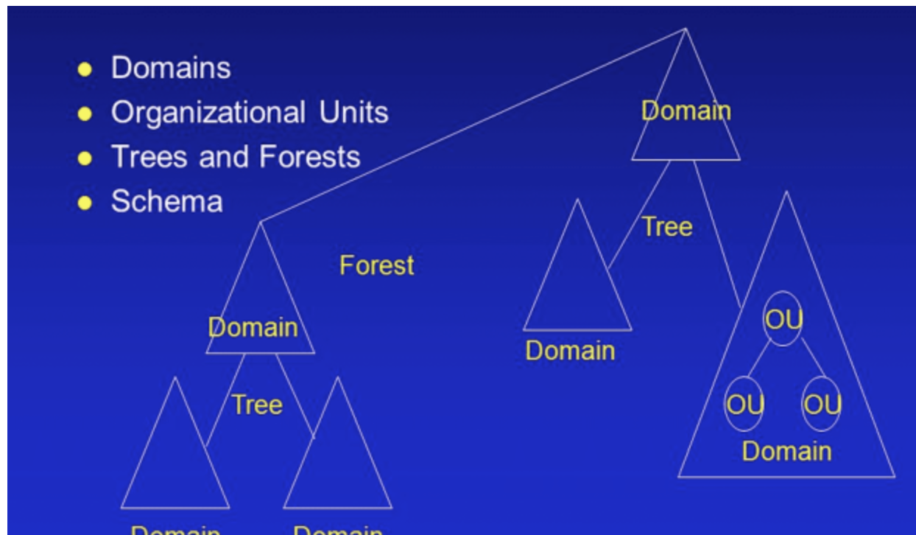
D2 – Sistemas Windows– Directorio Activo
Conjunto de maquinas y servidores conectados entre si, dentro de un dominio, en el cual se establecen reglas de convivencia . Estas forman parte de una estructura mas grande llamada forest.
Domain Controllers
Forests, Trees, Domains
Users + Groups
Domain Services
Policies (GPO)
Locales
Sitios AD
Dominios AD
Unidades organizativas AD
https://techdirectarchive.com/2020/04/11/what-is-active-directory-forest-trees-and-domain/

Slide 38

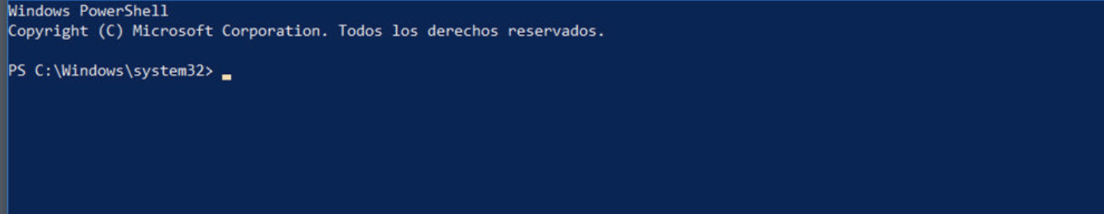
D2 – Sistemas Windows– Powershell
Interfaz de consola
Multiplataforma
Orientada a objetos
Trabaja con sistema operativo de Windows y también con programas de Microsoft como SQL Server, Exchange o IIS

Slide 39
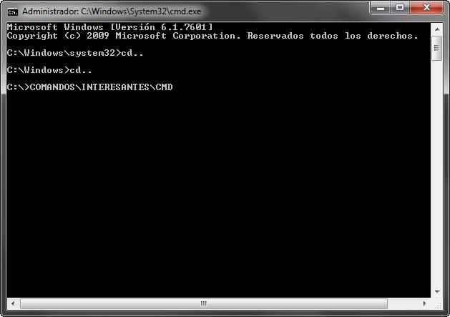
D2 – Sistemas Windows– CMD
lanza comandos básicos y preparar scripts relativamente sencillos
Notes:
https://infotecs.mx/blog/acl-lista-de-control-de-accesos.html
https://www.itesa.edu.mx/netacad/switching/course/module9/9.1.1.1/9.1.1.1.html
https://www.zonasystem.com/2011/04/activar-habilitar-o-modificar-permisos.html

Slide 40
D4 – Sistemas MacOS

Slide 41
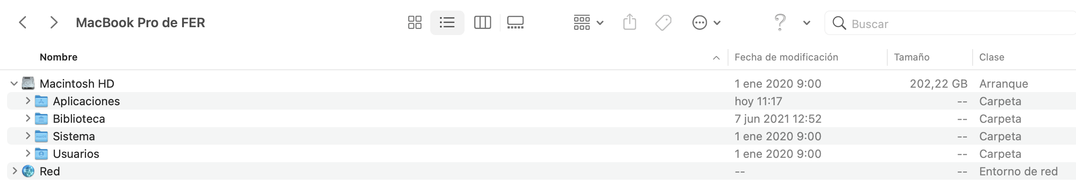
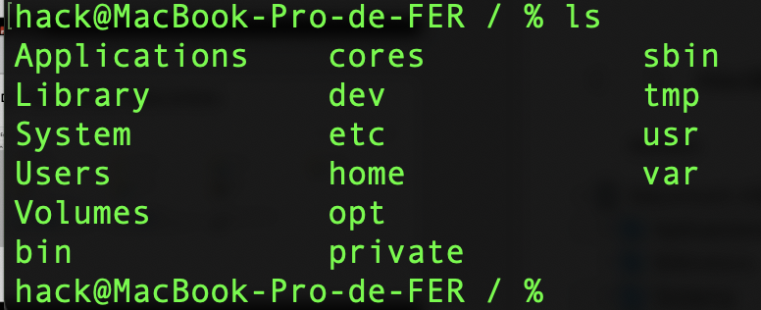
D2 – Sistemas MacOS– Sistema de ficheros

Slide 42
D5 – Cloud

Slide 43






D5 – Cloud -AWS
Conjunto de servicios que ofrece amazon de forma remota. Almacenamiento , máquinas virtuales, desarrollo de aplicaciones móviles, etc.

Slide 44
D5 – Cloud -AWS
Cloud computing
Bases de datos
Creación de redes virtuales
Aplicaciones empresariales
Almacenamiento y gestores de contenido
inteligencia de negocios : sistemas para análisis de datos empresariales
Gestión de aplicaciones móviles:
Internet de las cosas (Internet of Things, IoT): para establecer conexiones y análisis de todos los dispositivos conectados a internet y los datos recogidos por los mismos.
Herramientas para desarrolladores
Seguridad y control de acceso
Notes:
https://www.ticportal.es/temas/cloud-computing/amazon-web-services

Slide 45
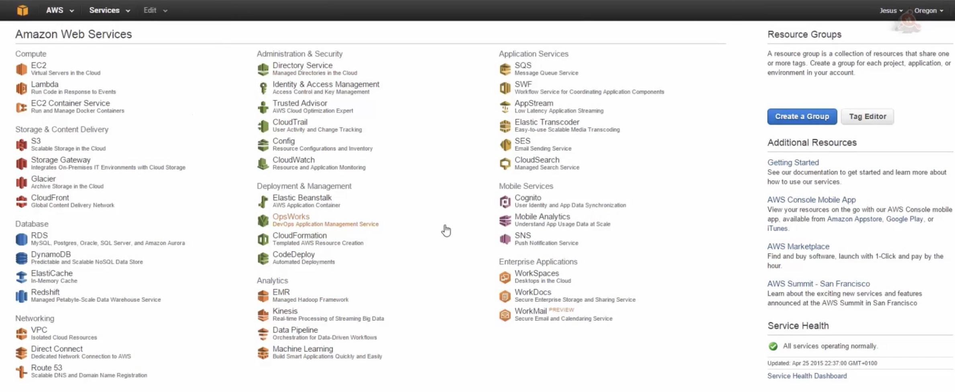
D5 – Cloud -AWS
Servicios pueden ser :
Provistos de Amazon
Servicios de terceros que usan AWS
Aplicaciones completas
Notes:
https://www.ticportal.es/temas/cloud-computing/amazon-web-services

Slide 46
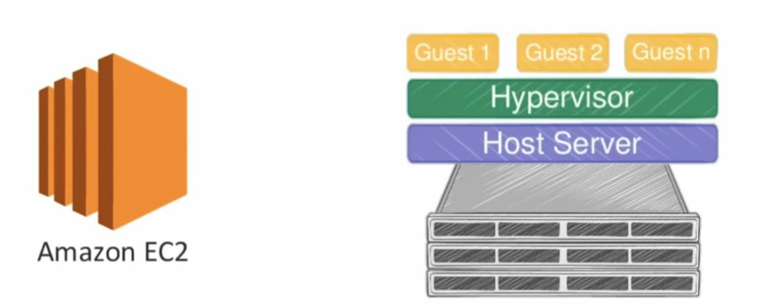
D5 – Cloud -AWS
Grupo servidores físicos > SO
hypervisor gestiona las acciones de comunicación recursos a los invitados
características
aumentar la carga o disminuirla (escalamiento horizontal/vertical)
escalamiento vertical -> aumentar ram, procesador etc
escalamiento horizontal -> agregar maquinas
pagas por la capacidad el tiempo que lo uses
basadas en linux y Windows
marketplace hay servicios prefabricados como un wordpress

Slide 47
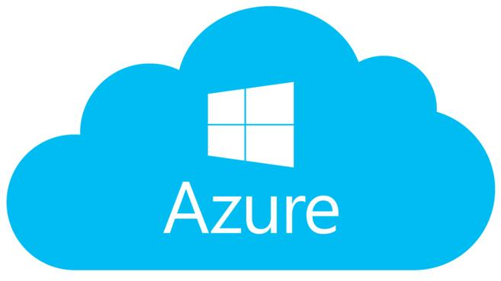
D5 – Cloud –Azure
Microsoft Azure (anteriormente Windows Azure y Azure Services Platform) es un servicio de computación en la nube para construir, probar, desplegar y administrar aplicaciones y servicios mediante el uso de sus centros de datos.
https://es.wikipedia.org/wiki/Microsoft_Azure

Slide 48
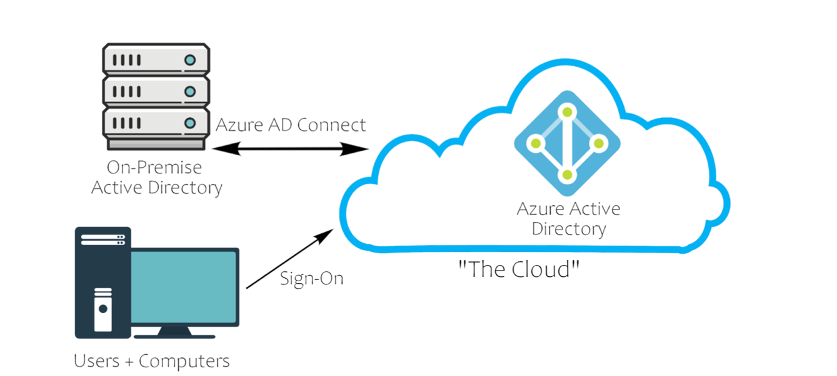
D5 – Cloud –Azure
Actúa como intermediario entre su Active Directory físico y el inicio de sesión de sus usuarios. Esto permite una transacción más segura entre dominios, lo que hace que sea mas seguro.

